Slide 1
收款小精灵 收银黑科技
新零售解决方案提供商
2018.02.27

Slide 2
联拓金融简介
10 年
交易平台运营经验
70 +
研发团队
5万 +
合作商户
10万 +
上线门店
联拓金融是国内领先的移动支付金融服务公司，专注于银行移动支付金融解决解决方案和新零售移动支付解决方案，公司注册资本金3000万元天使轮投资由联想之星领投，A轮由光信资本领投，其他投资机构跟投累计5000多万投资，是首批微信支付合作伙伴，支付宝核心ISV。总公司位于北京，在合肥建有运营中心。公司员工100多人，研发团队70余人，核心团队皆从银行和第三方支付机构出来，拥有丰富的金融业务处理的经验。公司拥有完善的客服体系和运营体系，欢迎更多的金融机构及地推支付服务商与我司合作，在如今万亿去现金化的市场中共同创造价值。 联拓金融合作伙伴包括支付宝、微信、吉林银行、浦发银行山东分行、城商行清算中心、农商行清算中心、中信银行北京分行、平安银行杭州分行、通联支付、拉卡拉、钱袋宝等。
公司旗下分为两条产品线：联富通、收款小精灵。
集团兄弟公司联拓天际从07年开始就和支付宝、财付通 合作，是和支付宝、财付通一起成长第一批行业合作伙伴，日交易流水超过上亿，旗下51book是国内最大的航旅行业电子商务平台，去年获得上市公司4.38亿战略投资。是移动支付服务商领域资金和研发实力最强的公司。

Slide 3
收款小精灵简介
收款小精灵是行业领先的新零售解决方案提供商，通过为实体商户、品牌输出“收款+营销+金融”的工具，提供聚合支付、营销卡券、资金管理、场景金融等服务，帮助商家连接消费者，多渠道收款，全渠道营销，构建商户数据资产，打造商户自己的数据驱动运营的新零售平台！

Slide 4
收款小精灵优势
微信支付，支付宝，浦发银行战略合作伙伴，资金安全
Windows／安卓都可以用的插件，适配99%以上的收银软件
官方微信，官方支付宝，口碑，银行通道统统支持
多品牌，多门店，多款台，多收银员轻松对账
资金流向自定义，无论是加盟还是直营连锁客户轻松搞定
无缝核销微信,口碑电子卡券

Slide 5
收款小精灵能力
收款能力
营销能力
聚合码
收银插件
收款APP
电子会员卡
电子优惠券
电子DM
智能POS
智能收款终端
收款API
积分商城
精准营销
小程序

Slide 6
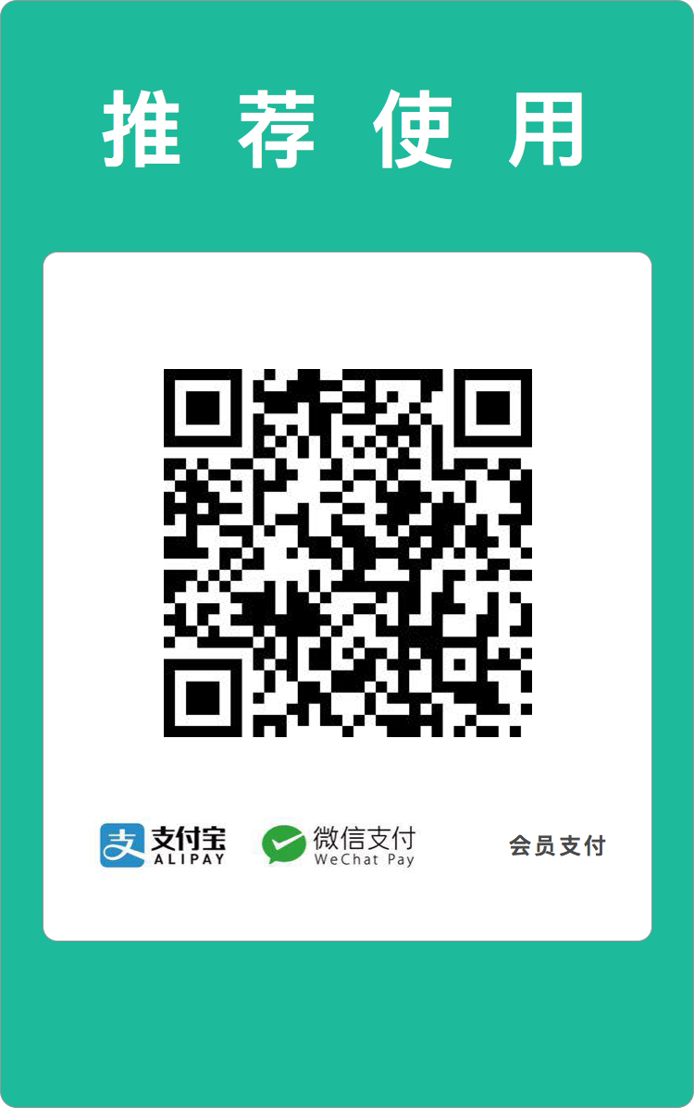
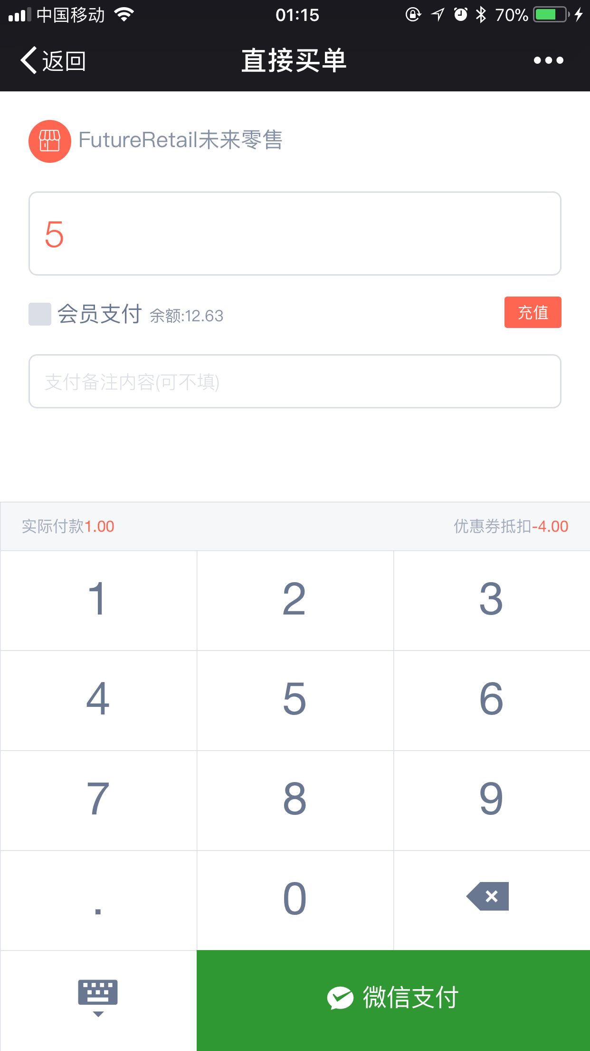
收款能力:聚合码
门店名称
订单金额
切换会员支付
会员充值
支付备注
实付金额
优惠抵扣
支付按钮

Slide 7
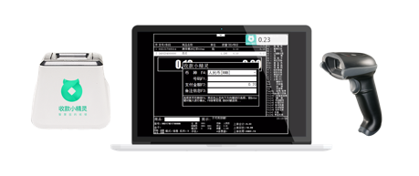
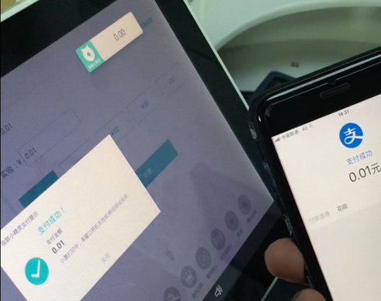
收款能力:收银插件
无需与收银软件打通，无需额外购买硬件设备，无需培训门店收银员，只需装一个软件，就可以利用商家原有码枪和打印机轻松实现移动收款！自动读取客显，1秒钟完成客户移动支付！多门店，多款台，多收银员轻松对账,电子会卡，电子优惠券无缝打通
windows收银机插件
收银系统0改造
收银流程0改变
收银员0培训
收银对账0差错
安卓收银机插件

Slide 8
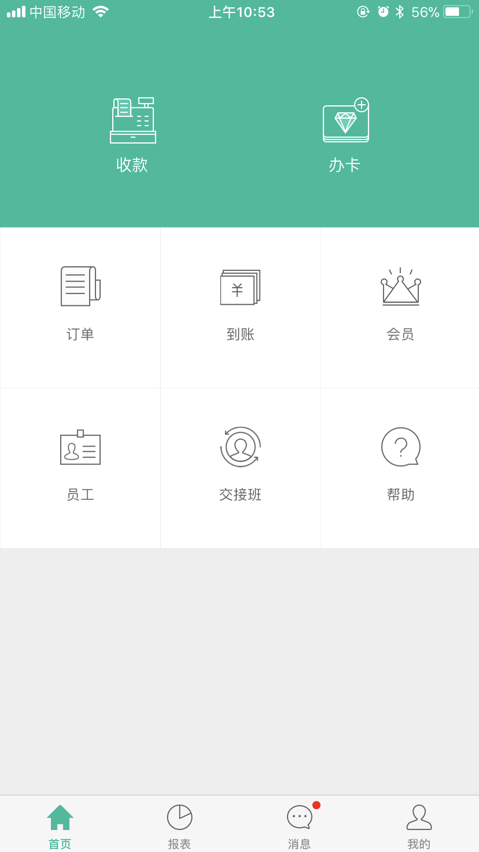
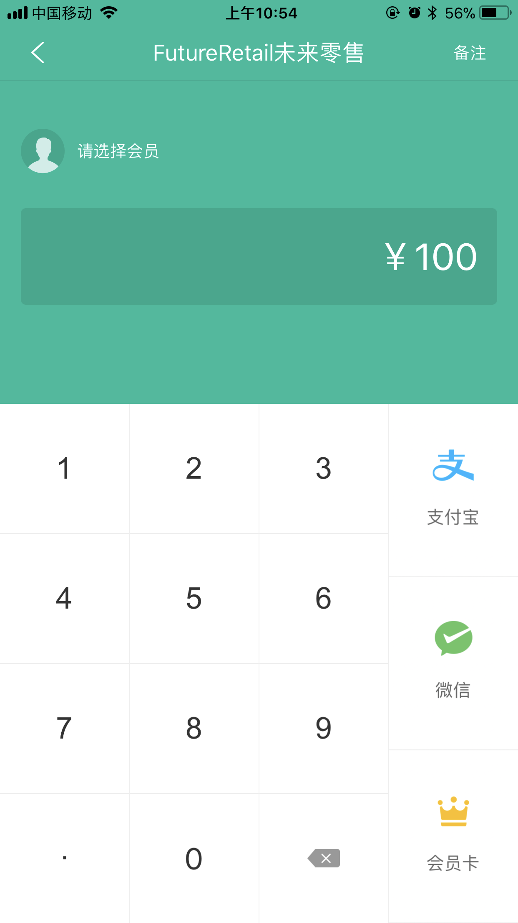
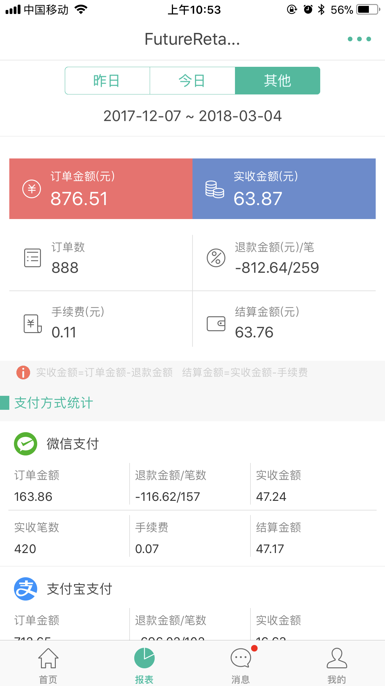
收款能力:收款APP
聚合收款
支持主扫与被扫
支持收款语音播报
收款报表查看
收款流水查看
订单退款
收银员管理
交接班
会员管理
卡券核销

Slide 9
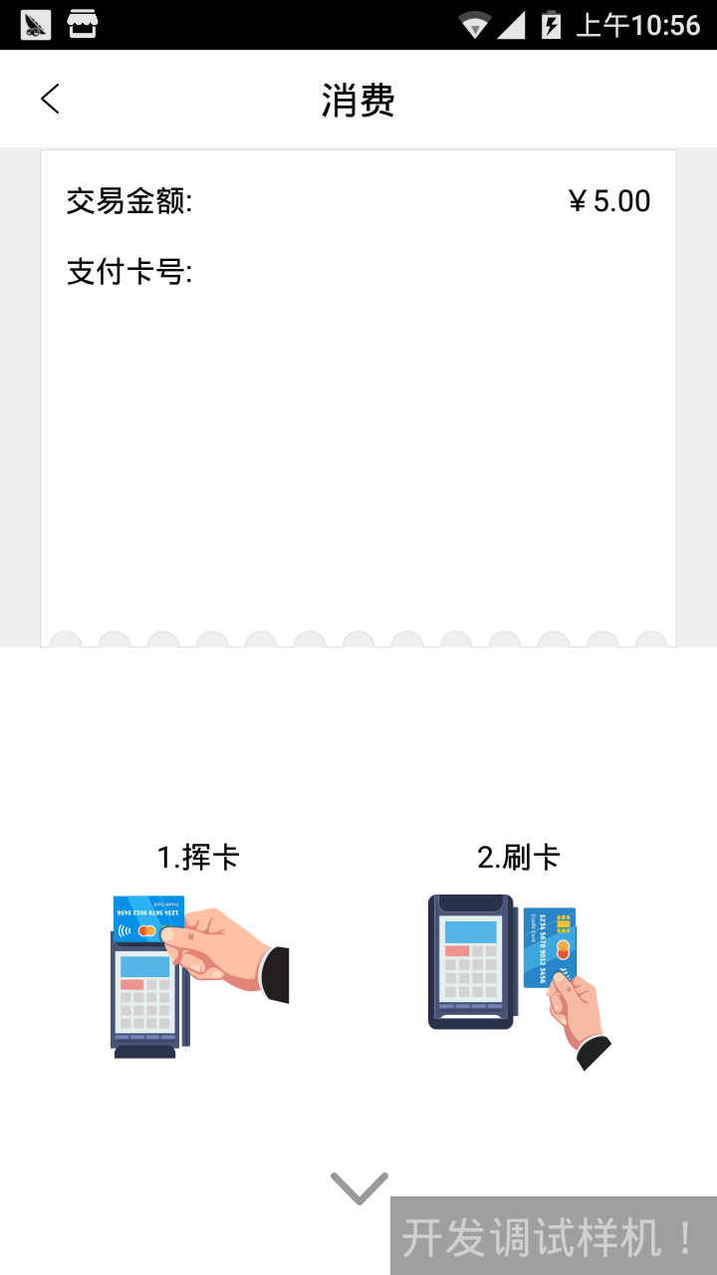
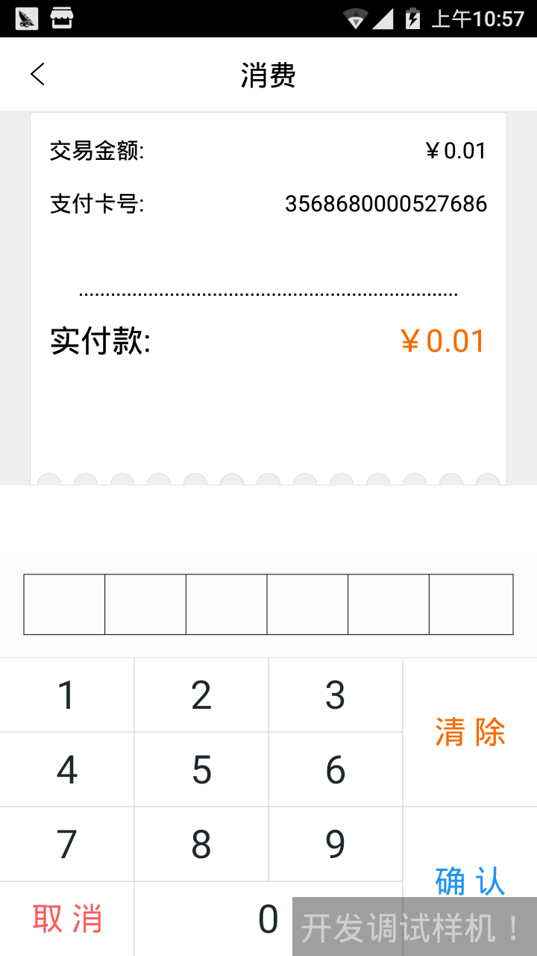
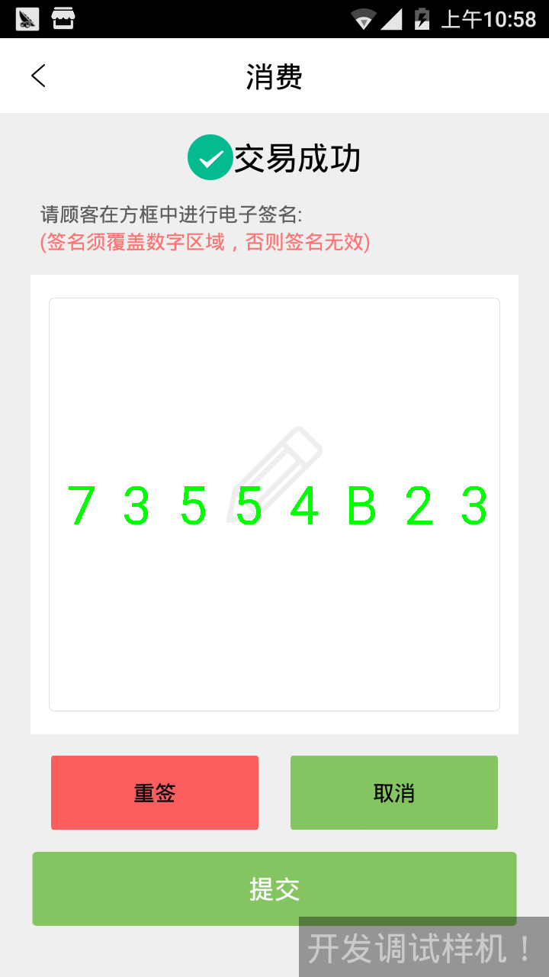
收款能力:智能POS
深度定制的智能POS机
继承手机APP所有的功能基础之上
支持储蓄卡／信用卡的刷卡收款
推荐使用:新大陆星POS/拉卡拉/旺POS/通联POS/商米

Slide 10
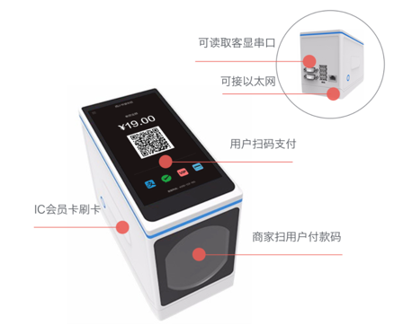
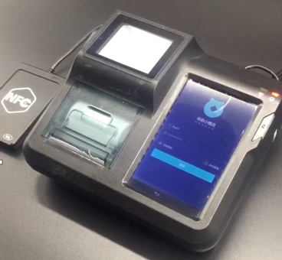
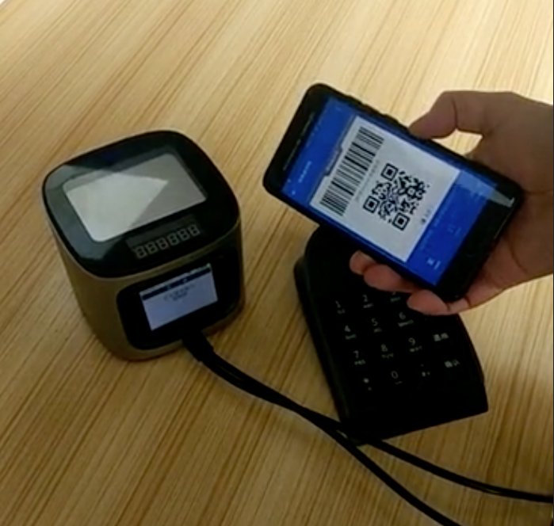
收款能力:智能收款终端
深度定制的收款智能设备
集成了二维码扫码器,打印设备,语音收款播报喇叭,选配实体键盘快捷输入金额,适用高频,恶劣环境下的收款
美食城
景区
医院

Slide 11
收款能力:收款API
能力强大的开放平台
简单接入，轻松拥有支付+营销+会员的全套能力
联富通移动接入网关
渠道管理平台
为商户提供的移动支付管理后台
支持国内主流的第三方移动支付接入
提供线上、线下各种场景的支付接口
提供标准的商户及订单数据同步接口
日订单处理能力超千万笔
支持多级渠道分润管理体系
支持商户批量进件及多级审核机制
支持多种代付接口服务
详细的数据统计和分析功能
支持多层级的商户管理体系
支持多种支付方式一体化对账
详细的数据统计和分析功能
提供完善的权限管理功能
收款能力
对账能力
卡券能力
钱包能力
分佣能力
连锁能力

Slide 12
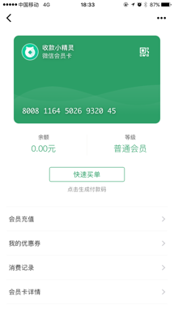
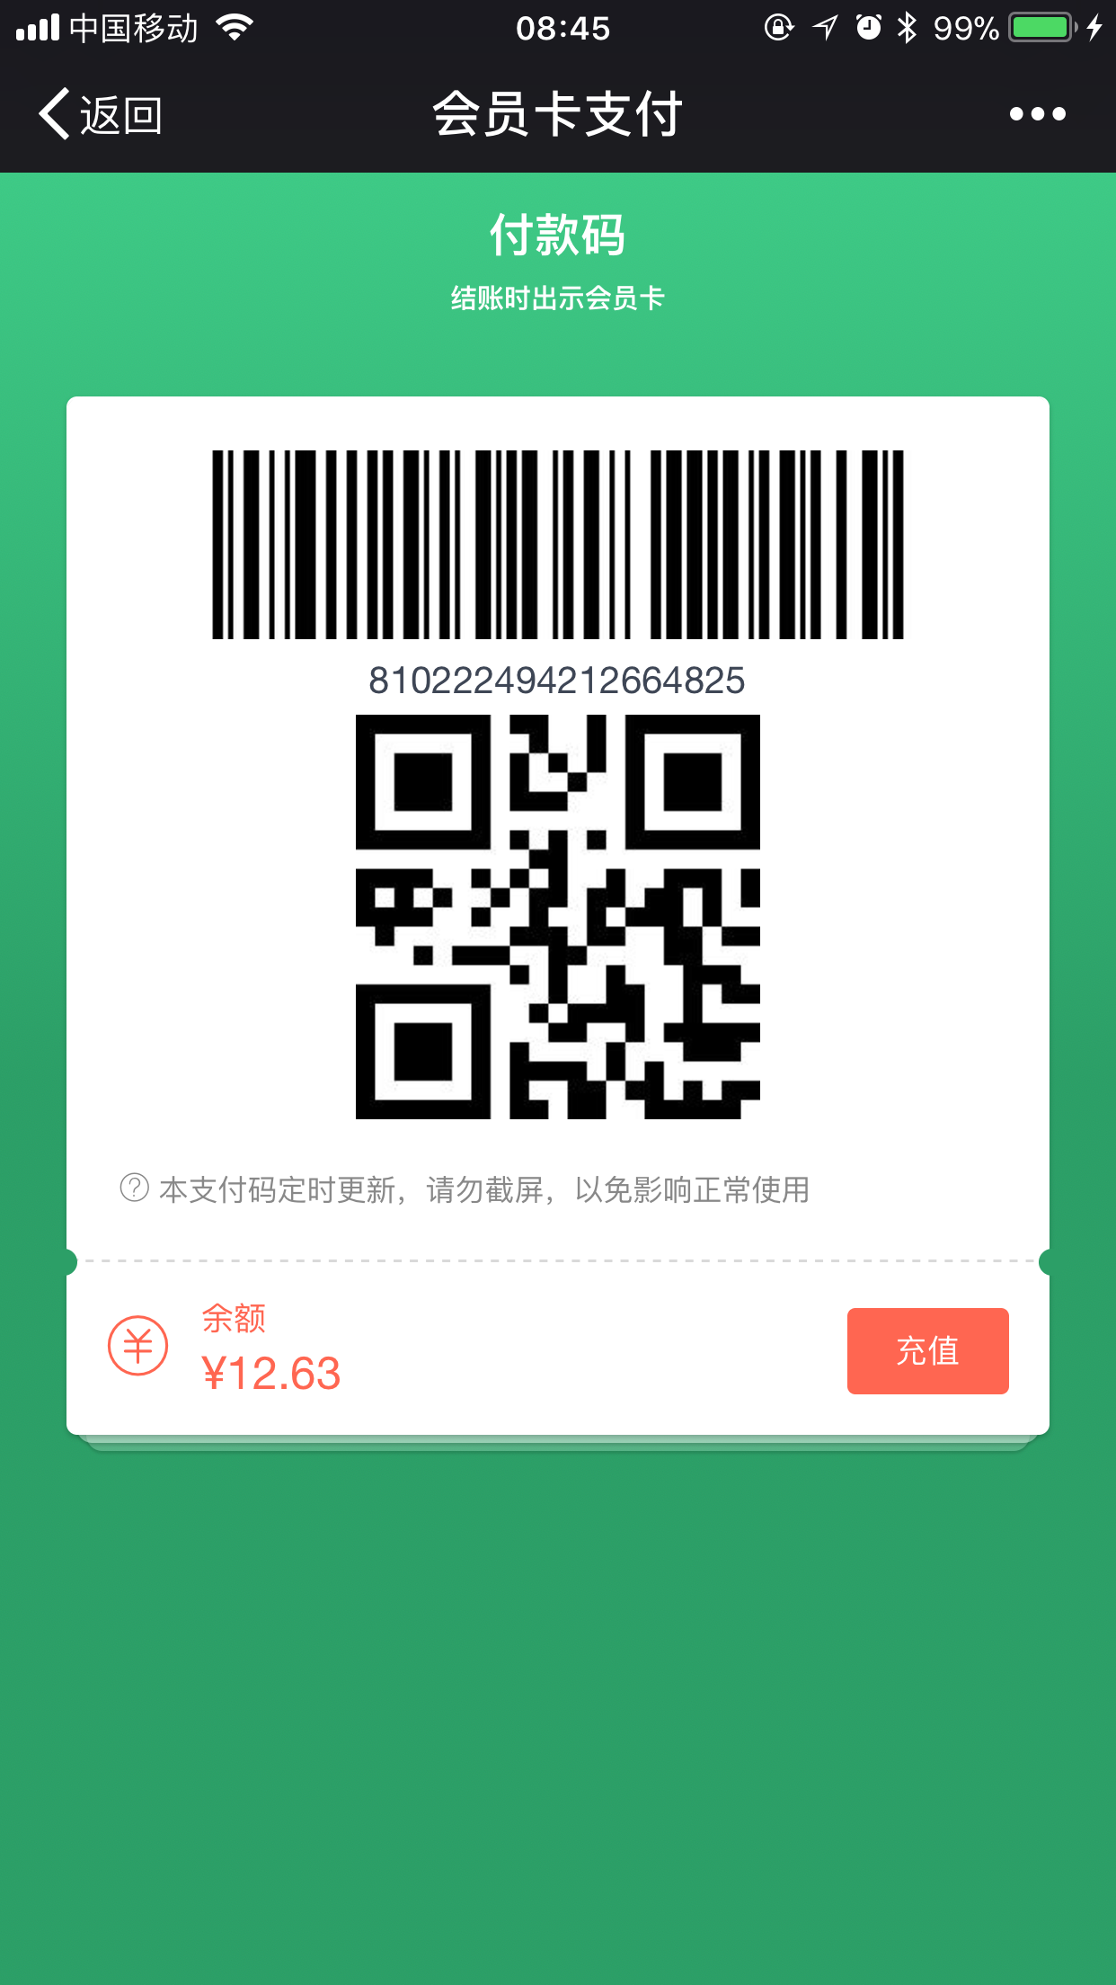
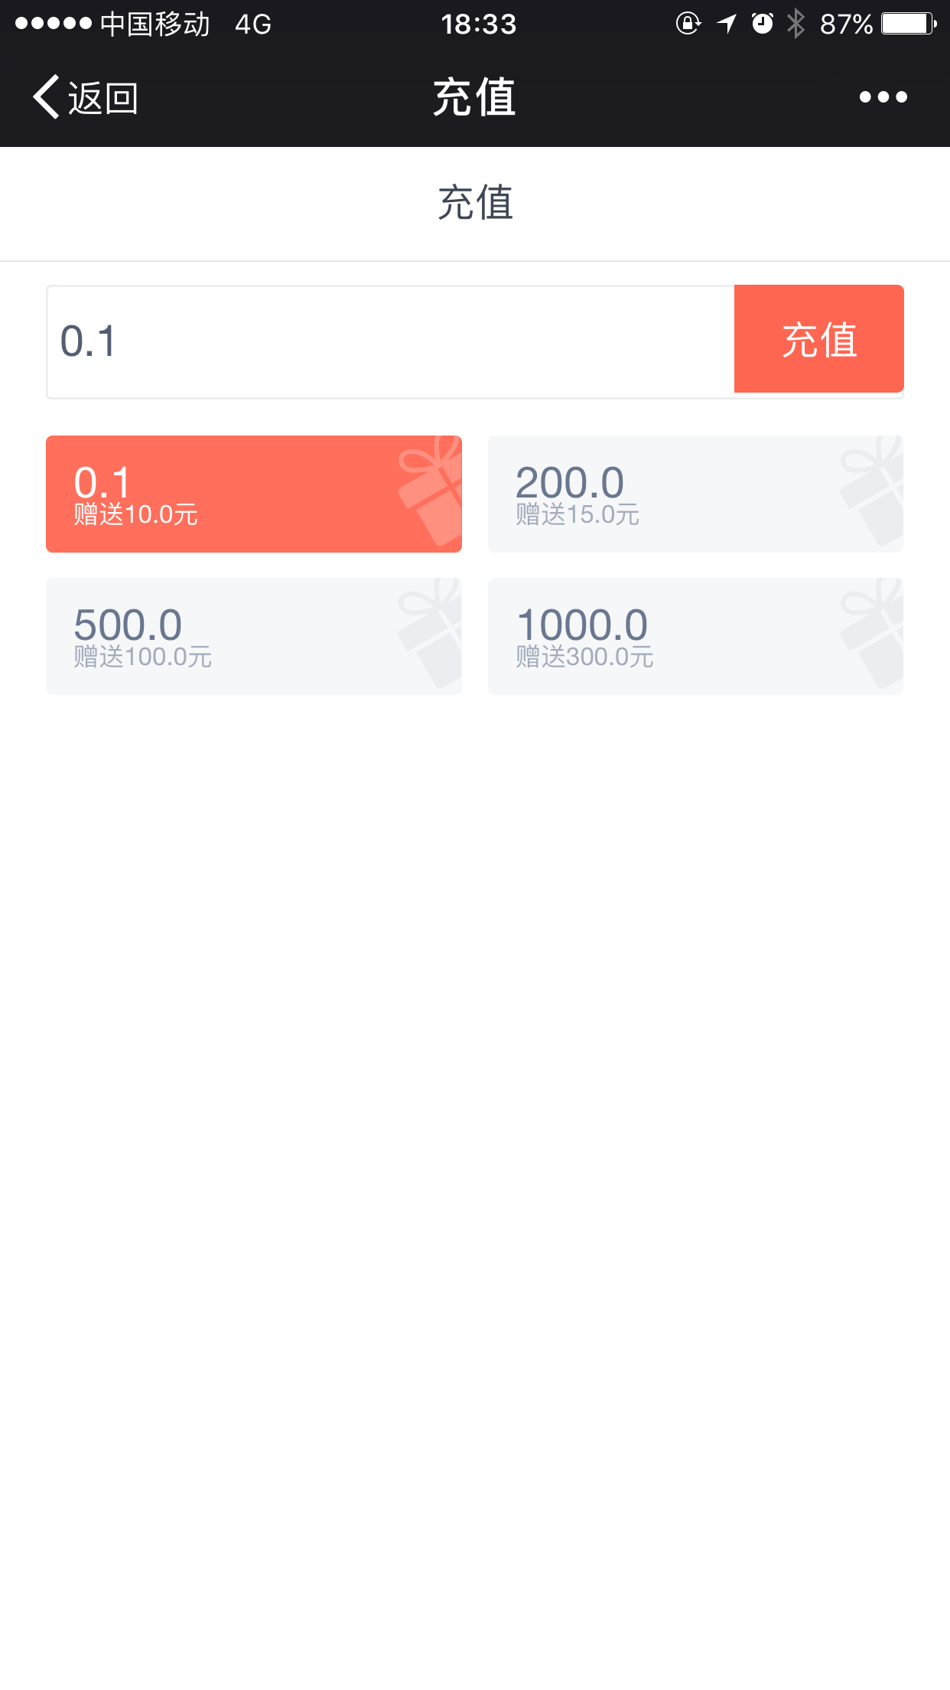
营销能力:电子会员卡
传统会员卡痛点
收款小精灵一卡通
加盟店与直营店无法统一会员
实体会员卡管理繁杂
门店资金无法统一管理
门店数据无法统一归集
平衡加盟店与总部储值利益分配
电子会员卡0成本,更方便
移动支付与储值一目了然
统一商户后台,门店数据实时可查

Slide 13
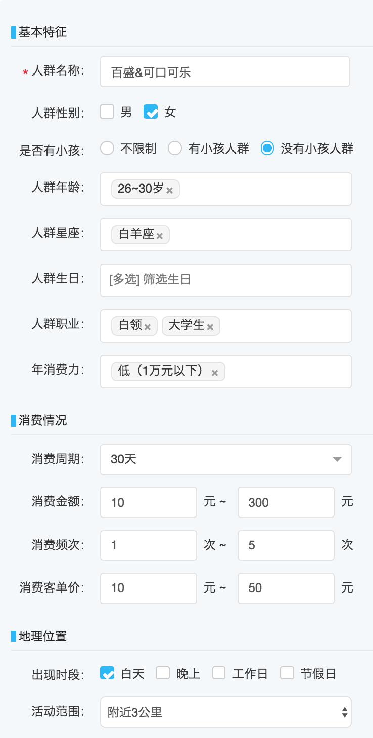
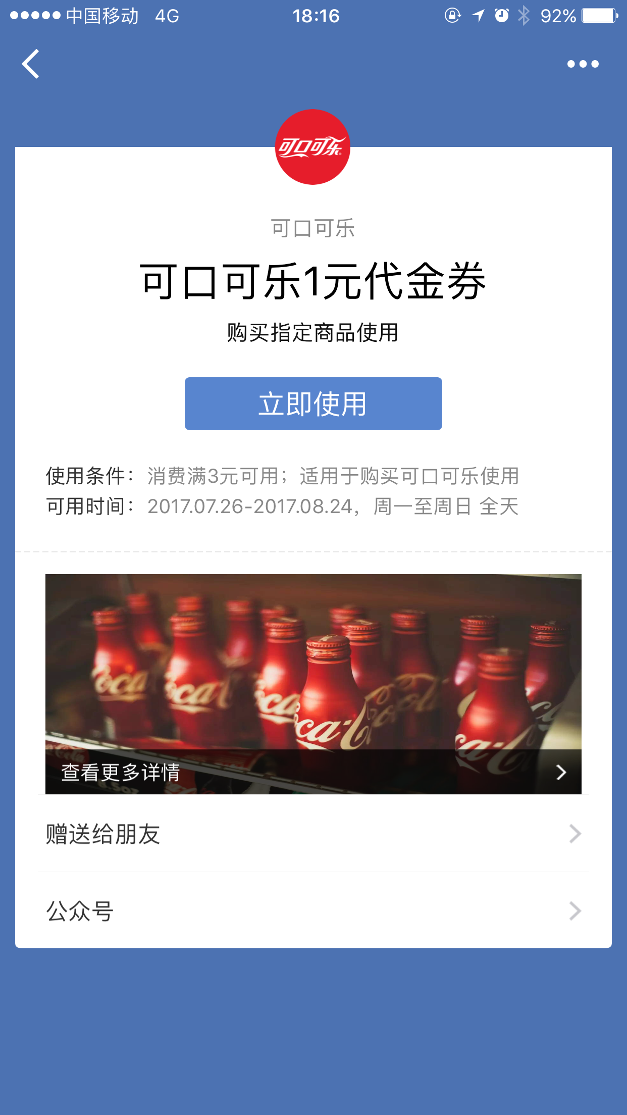
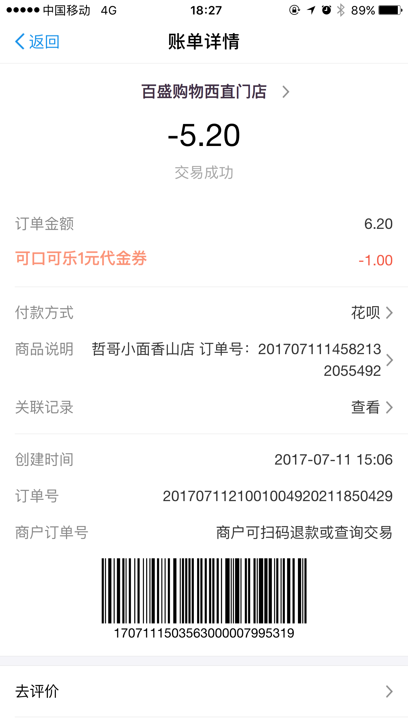
营销能力:电子优惠券
连接人与商品，基于高精度消费数据
实现基于人与单品的精准匹配，大幅降低你的营销成本！
1
广告触及
二次触达
6
2
到店识别
数据沉淀
5
3
支付用券
购后领券
4

Slide 14
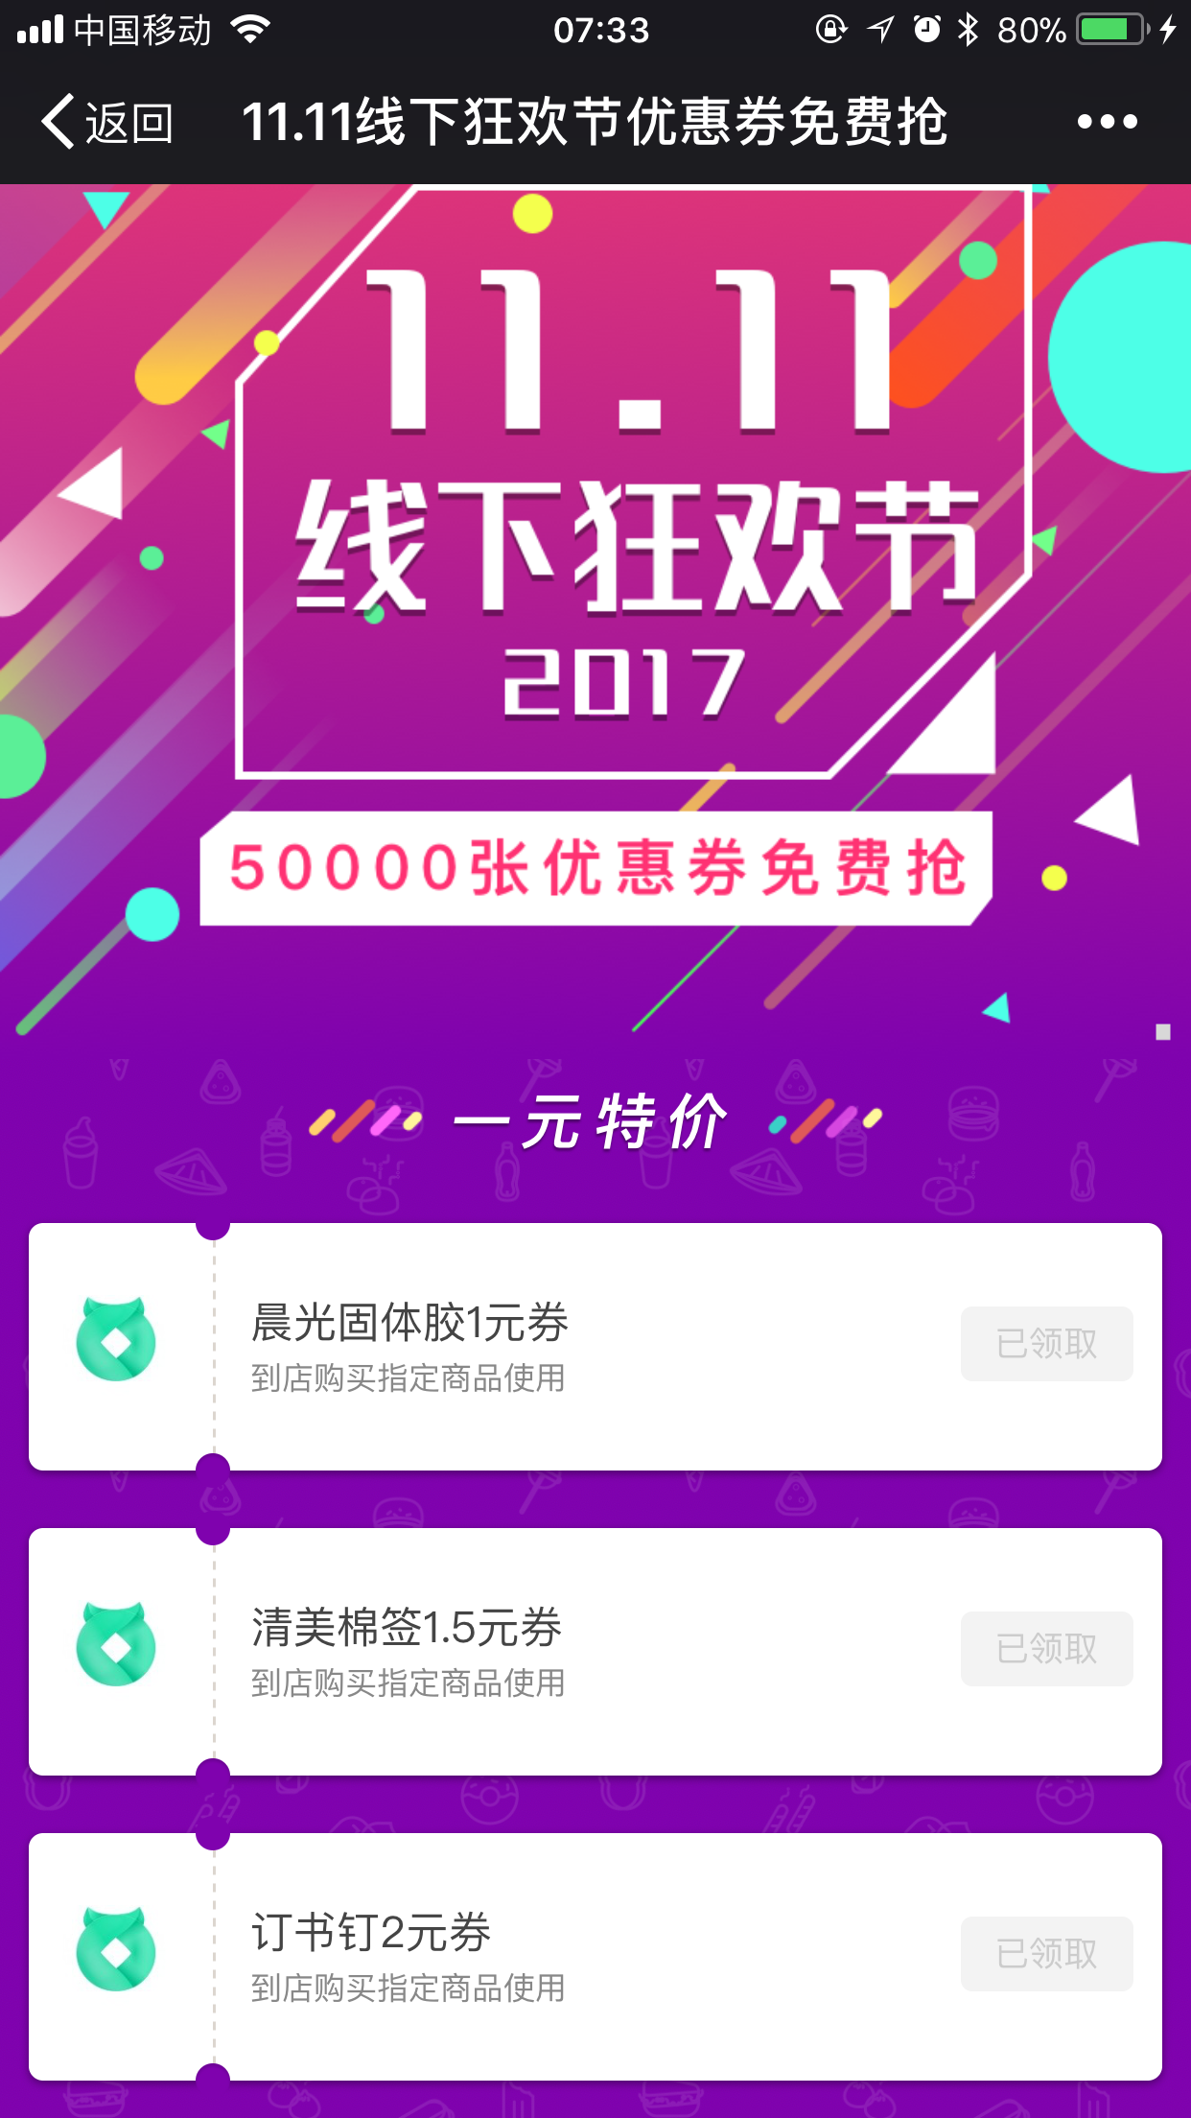
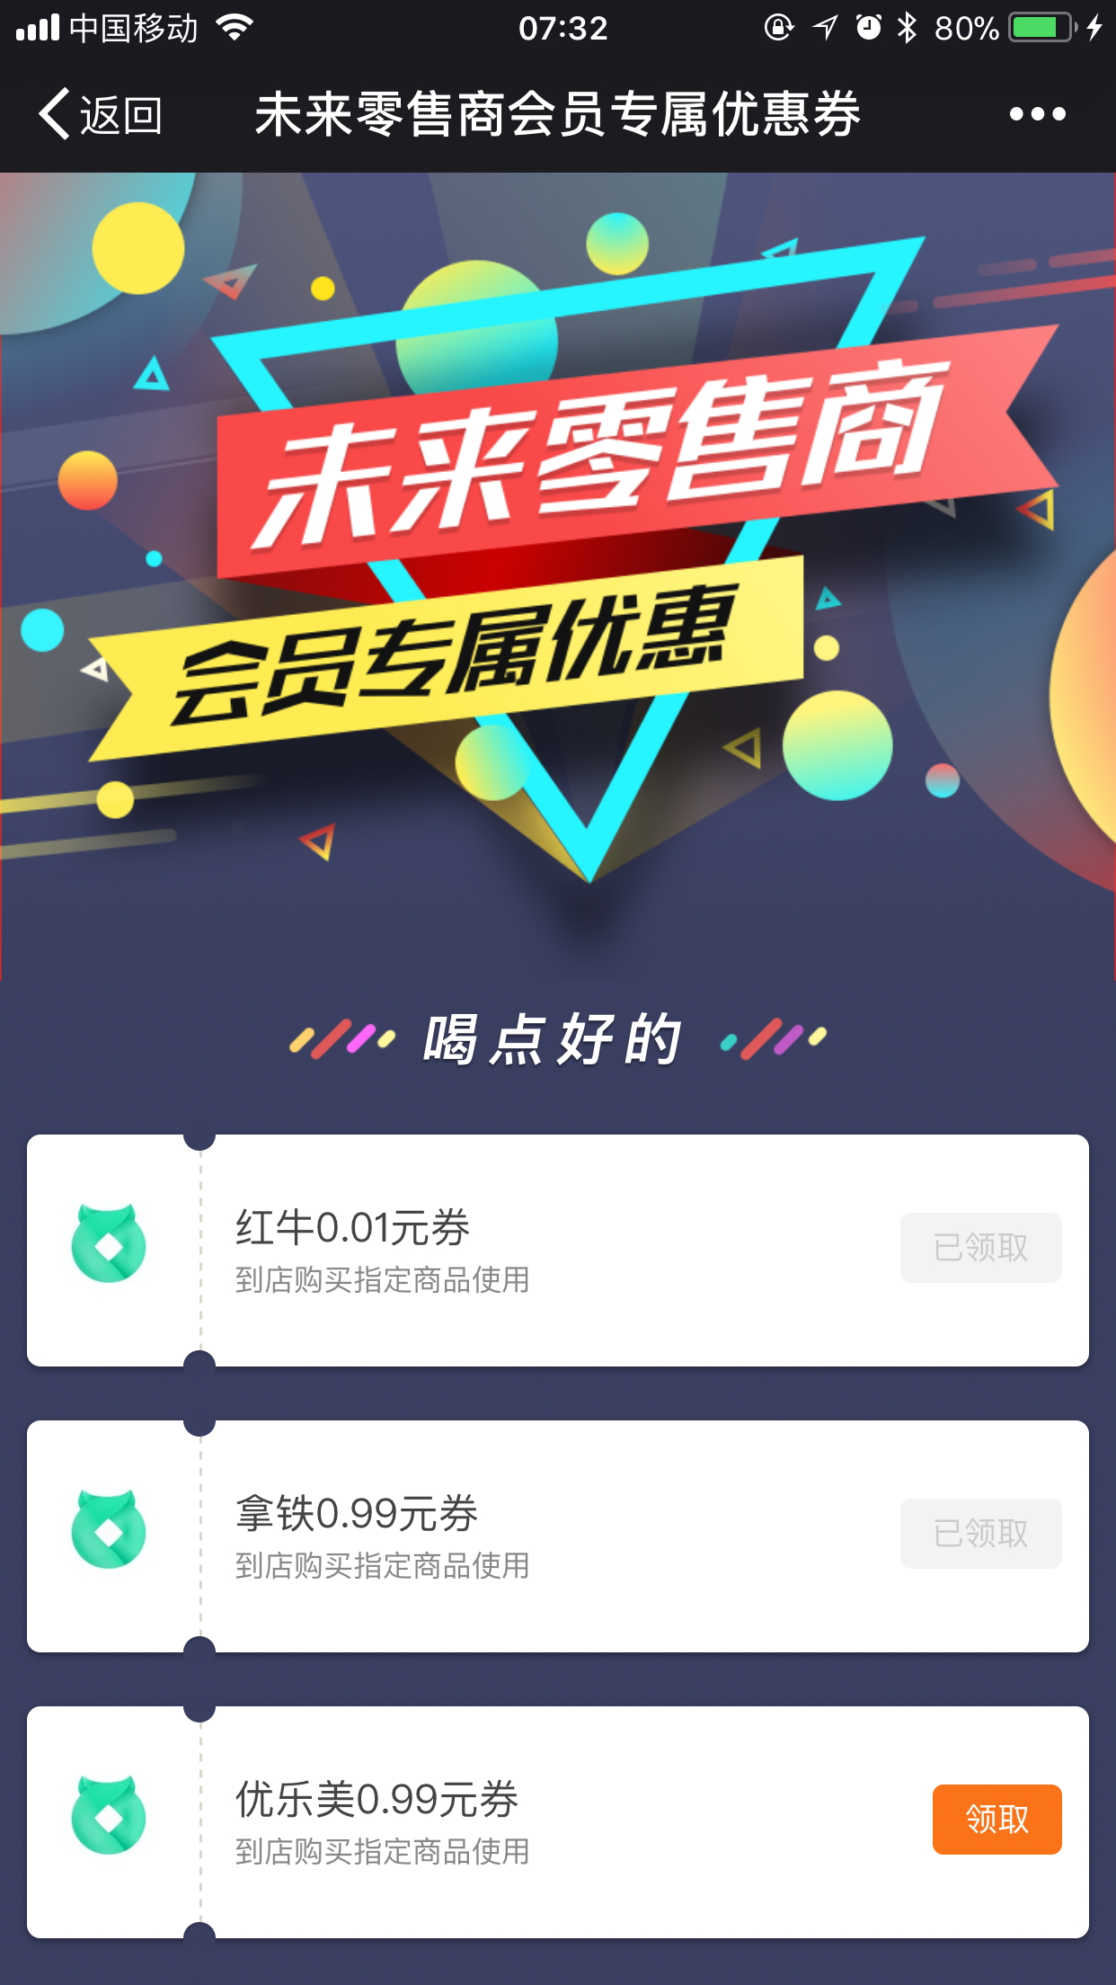
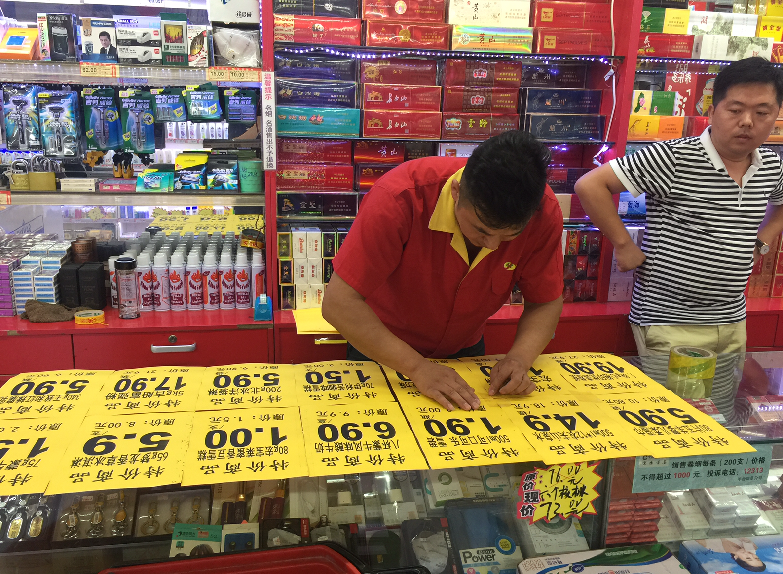
营销能力:电子DM
优惠券海报,简约实用，常规营销的AK-47

Slide 15
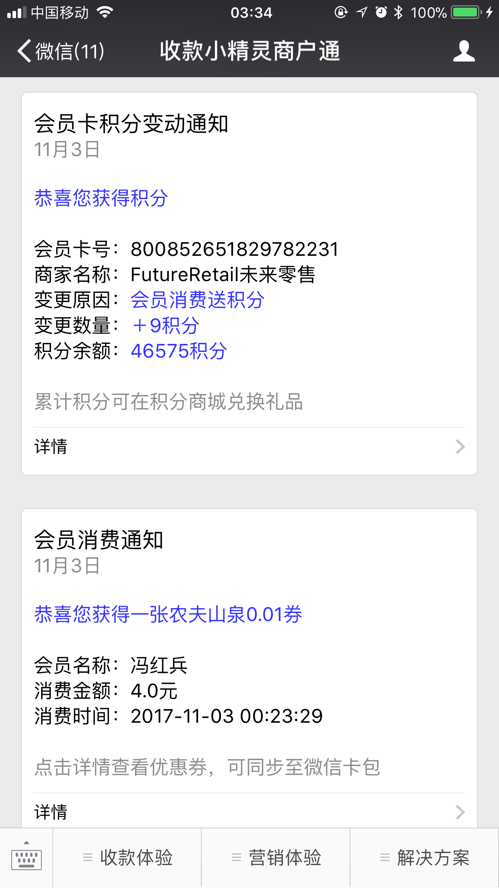
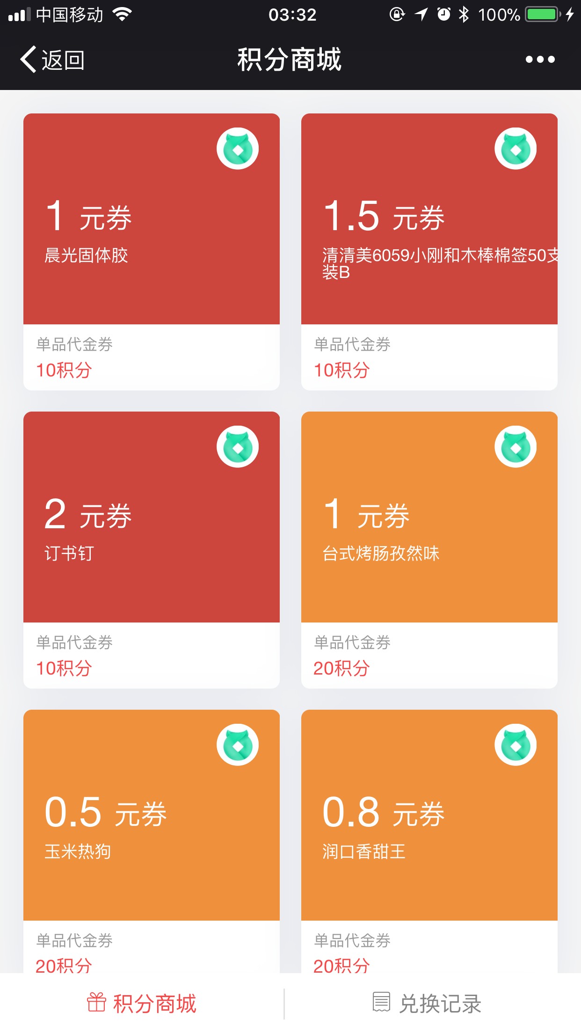
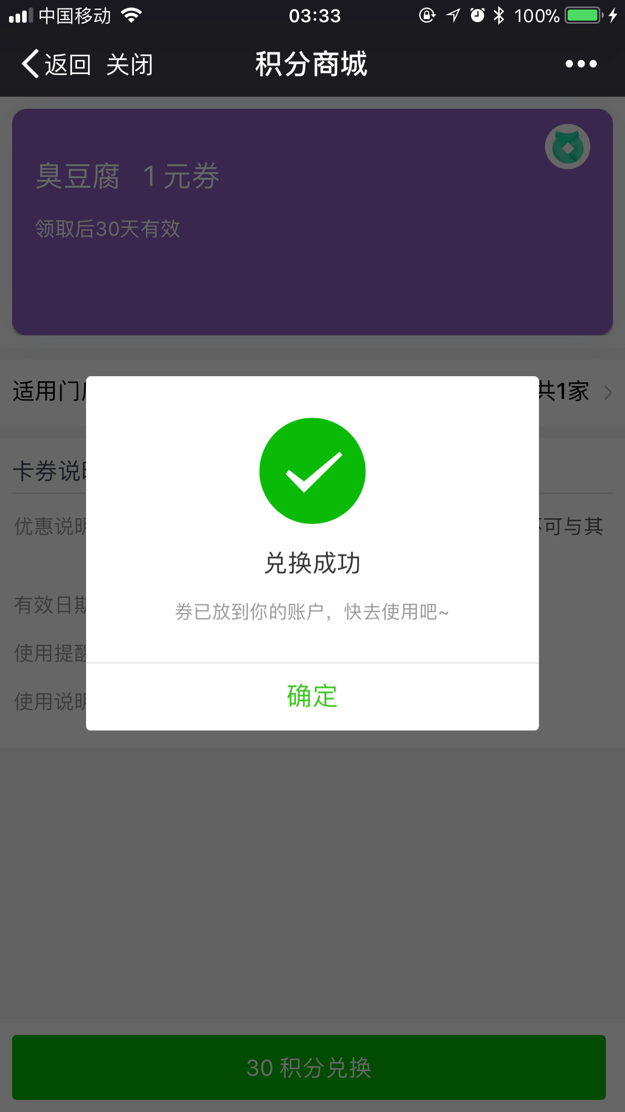
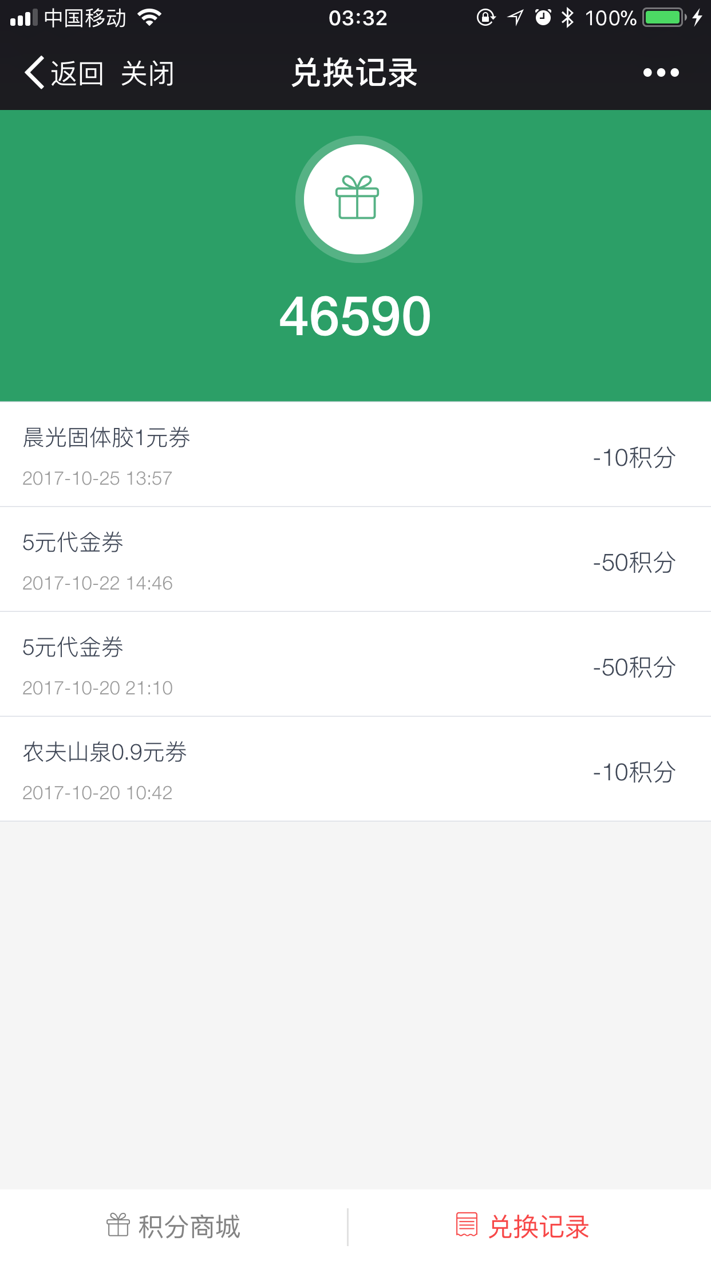
营销能力:积分商城

Slide 16
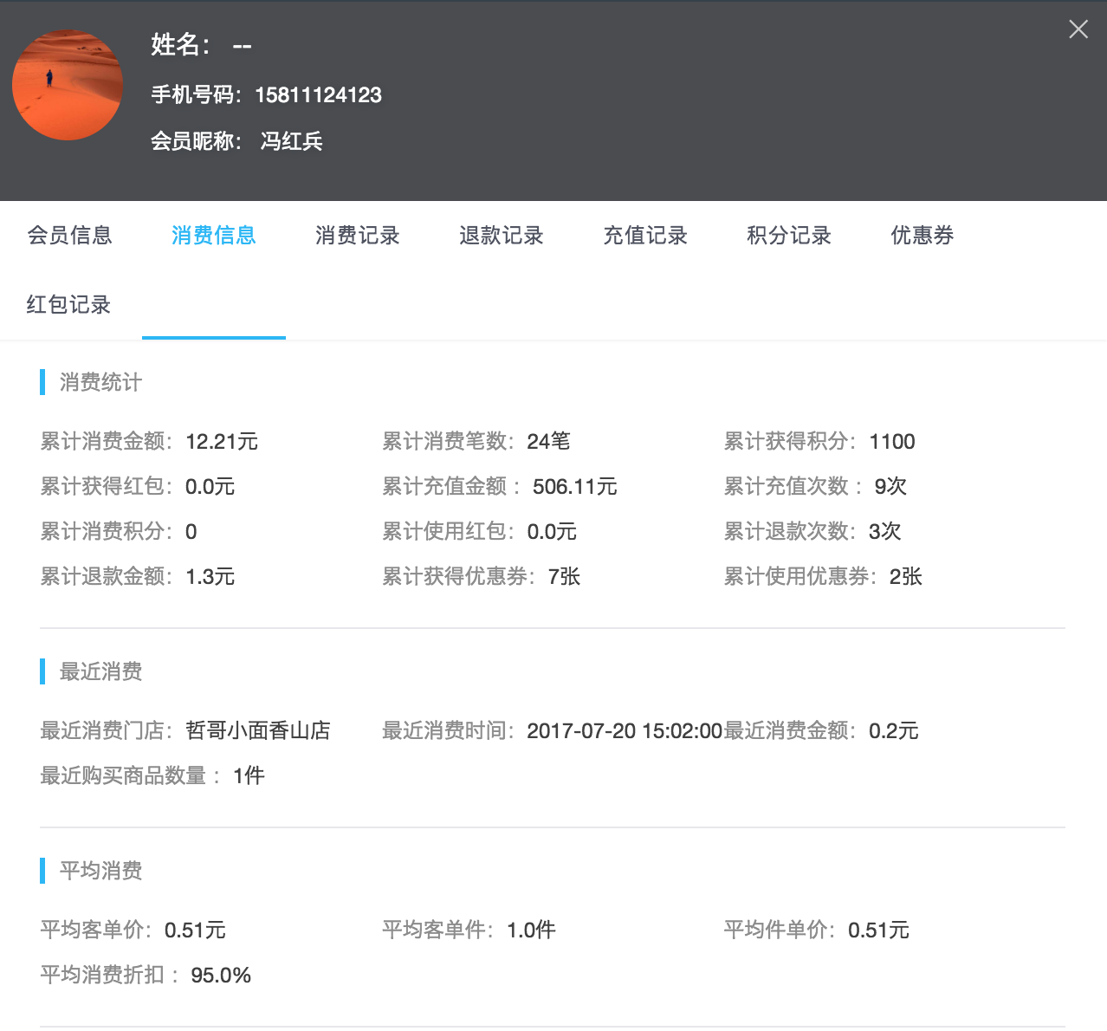
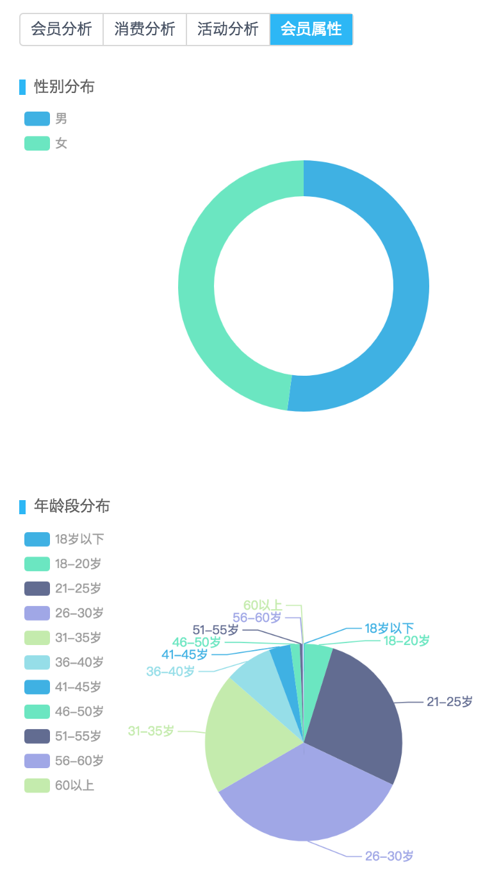
营销能力:精准营销
会员精准营销
会员数据统计
会员数据分析

Slide 17
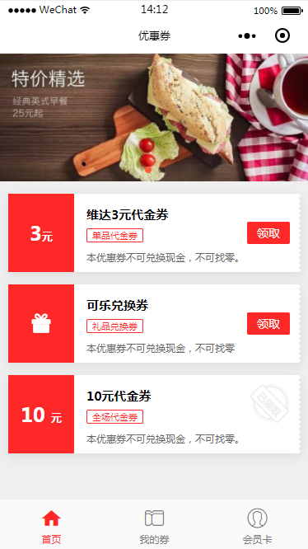
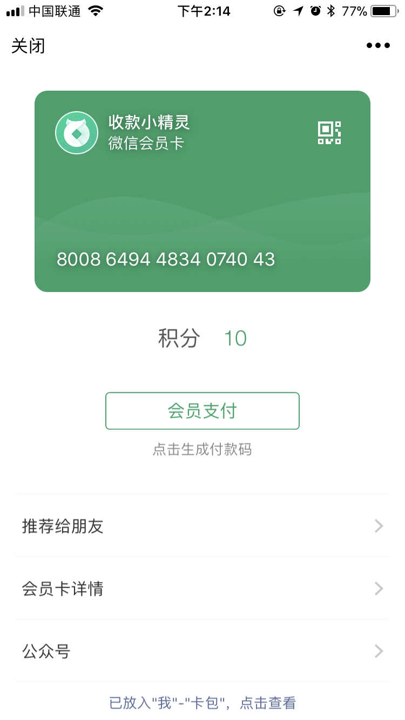
营销能力:小程序
基于微信小程序能力，在消费者端提供极致体验盘活线下客流！
通过微信流量向门店引流的工具
实现线上运营门店客流的转换器
提升消费者用户体验的服务触点
消费者充分互动精准推送的通道

Slide 18
收款小精灵服务
提供远程一对一培训
提供线上直播培训
提供线下培训
提供标准落地工具包
提供安装的远程协助

Slide 19
收款小精灵行业解决方案
超市/便利店
中餐
快餐
美食城
百货
购物中心
服饰
教育
药店
汽车
美业
健身
景区
旅行社

Slide 20
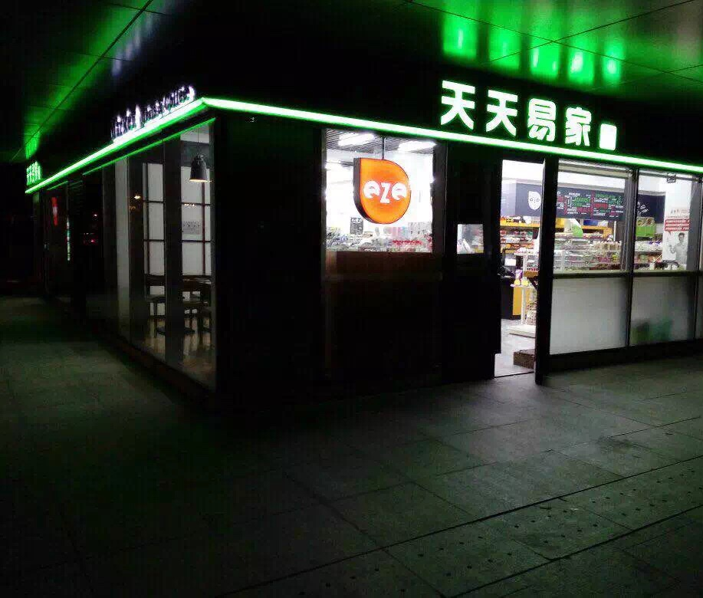
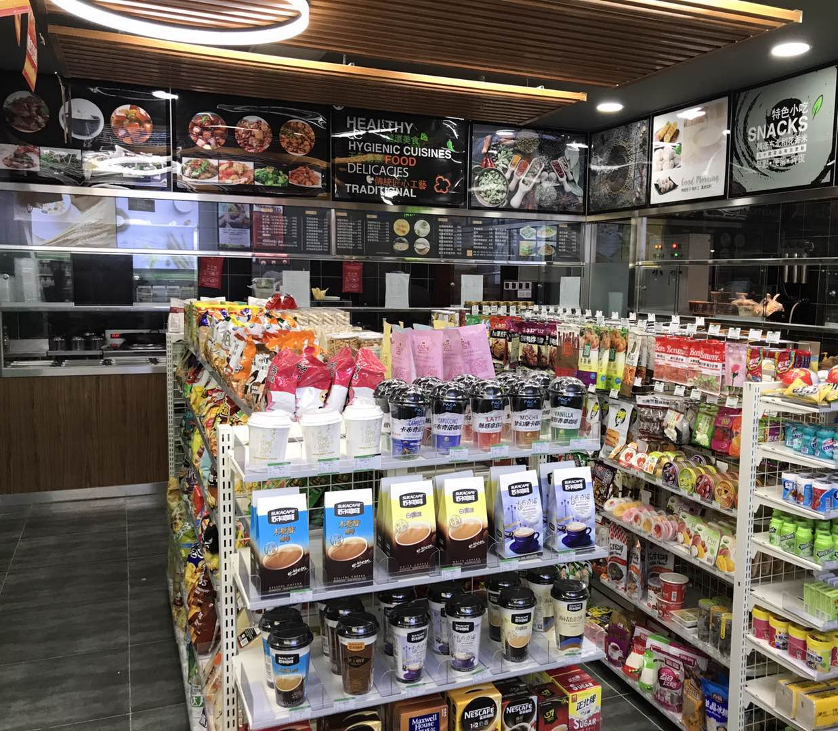
案例展示:天天易家
1、案例地点：北京海淀区域
2、日交易笔数：12000+笔
3、使用方案特征：部署收款小精灵营销版，利用电子会员卡及优惠券与顾客进行互动。
4、客户／消费者评价：智能收款，精准营销，持续互动，二次消费。

Slide 21
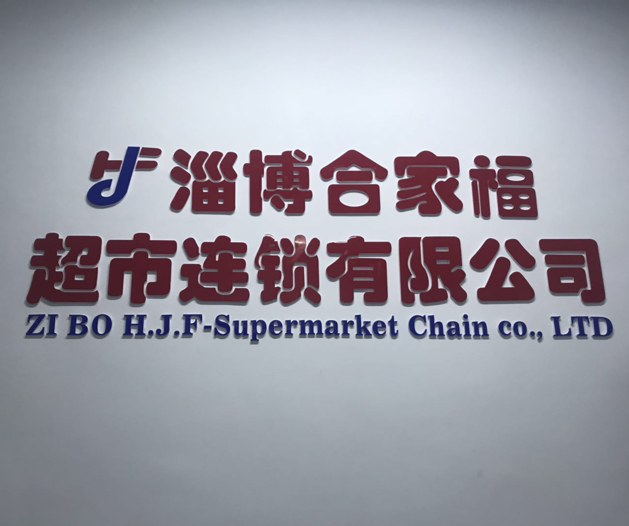
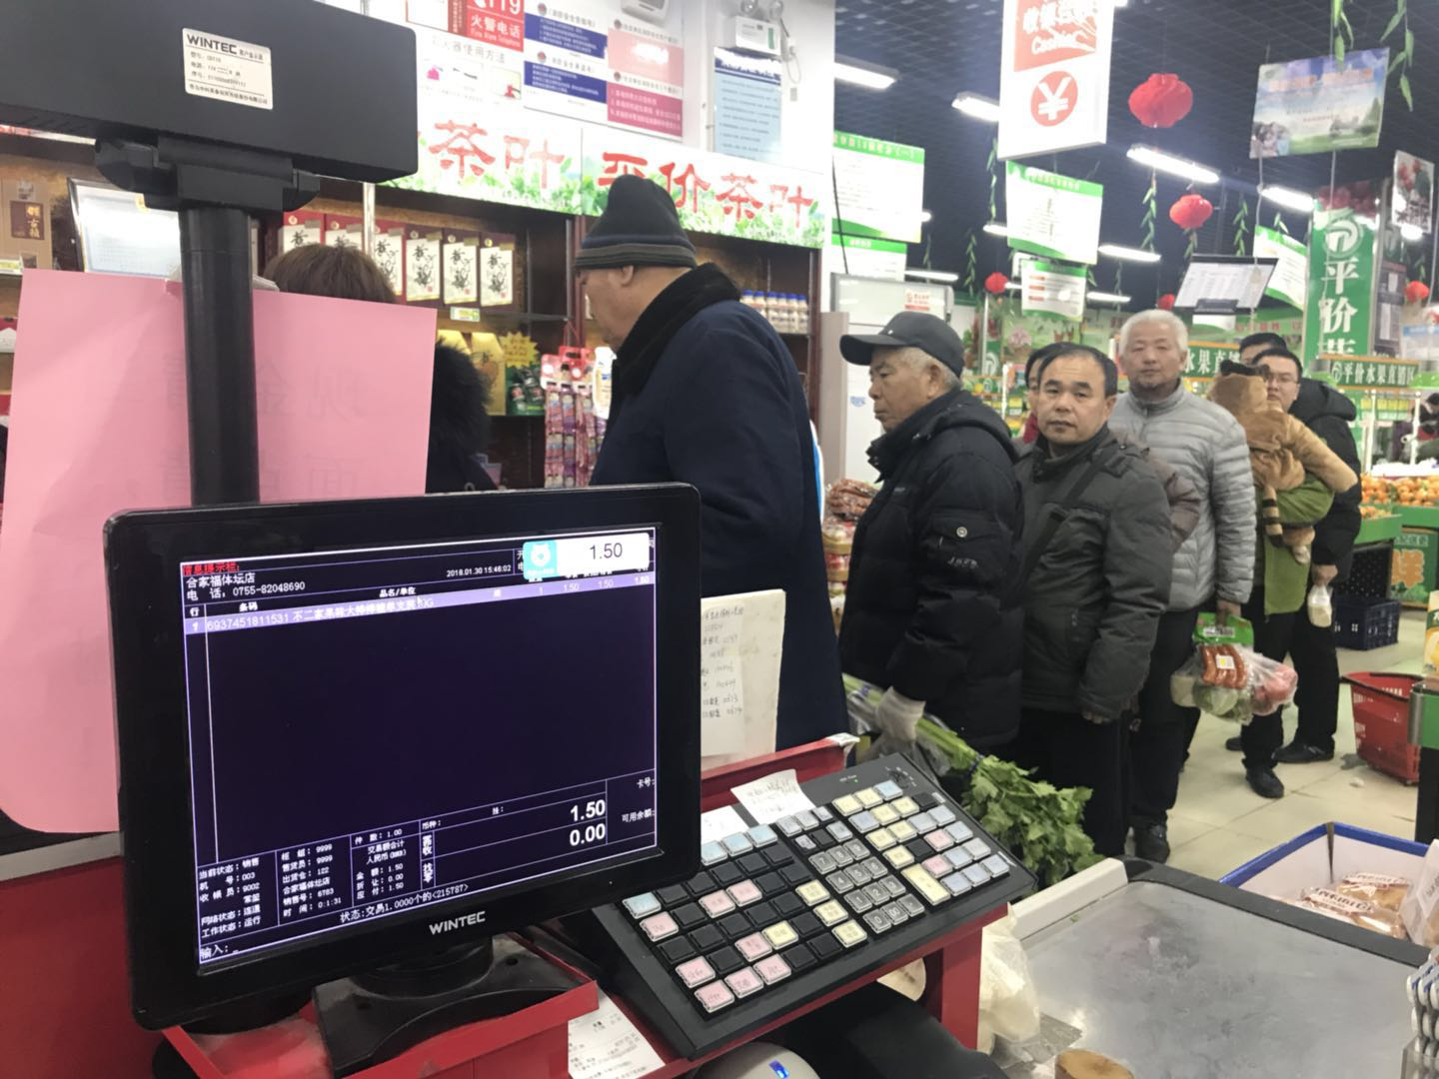
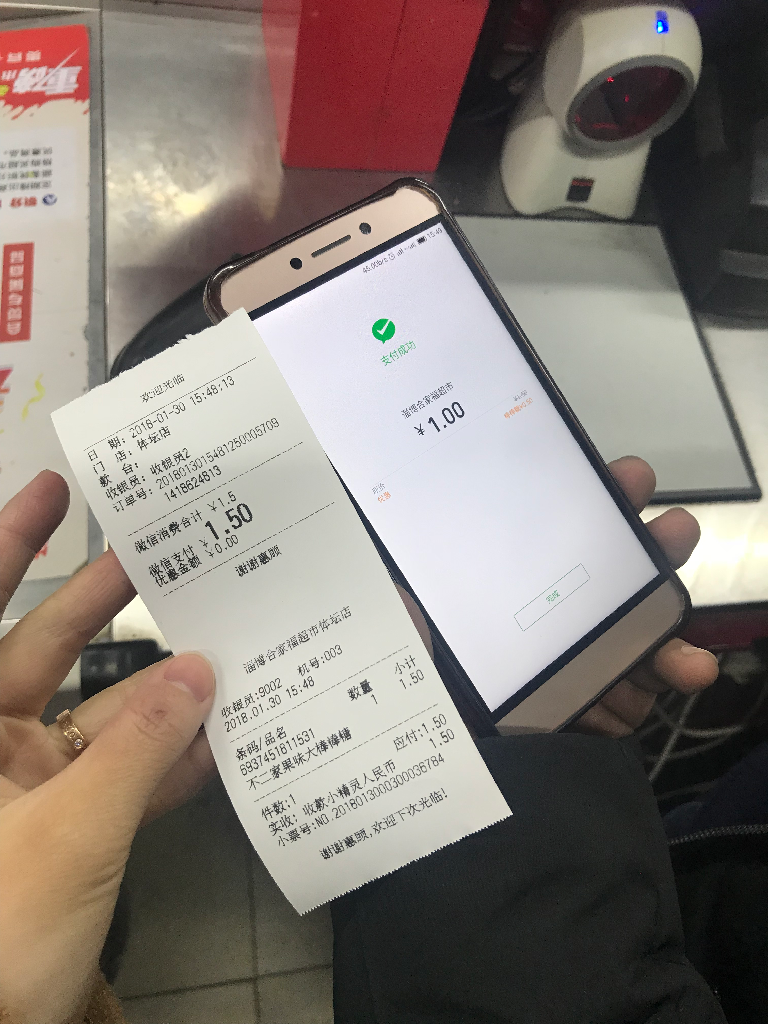
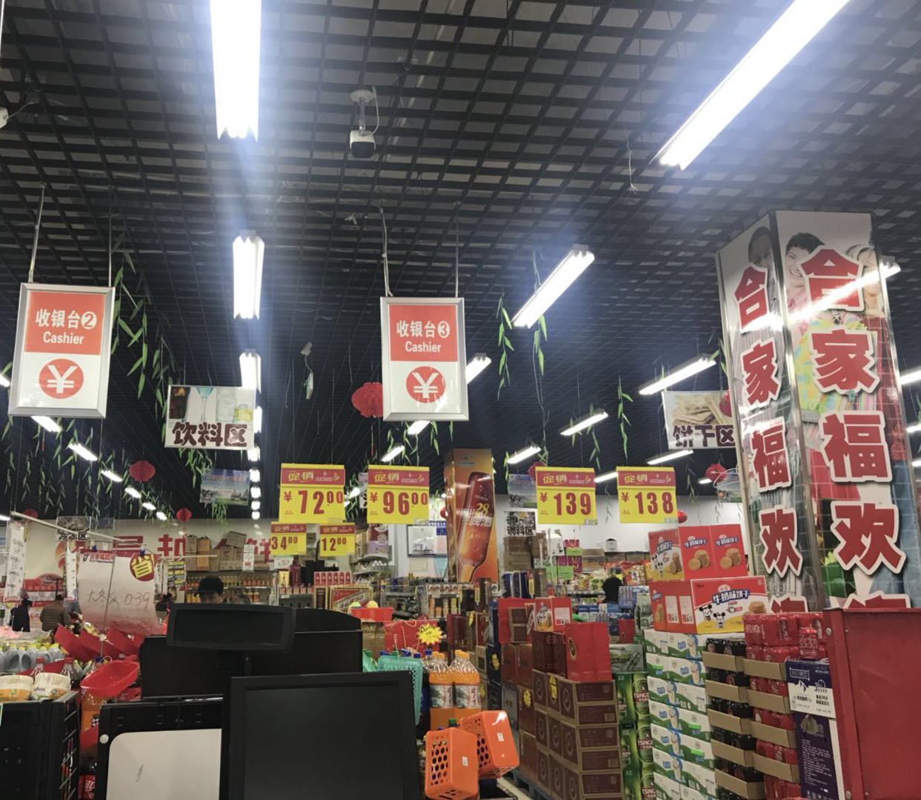
案例展示:合家福连锁超市
1. 案例地点：山东淄博市张店区
2. 日交易笔数：6000+笔
3. 使用方案特征：部署收款小精灵营销版，使用小精灵强大的单品核销能力进行库存处理。
4. 客户/消费者评价： 聚合收款，精准核销，消减库存，拉升销量。

Slide 22
数万商户共同的选择!
1600+服务商，100个城市，50000+商户，30000+门店，100000+款台
正在使用收款小精灵…

Slide 23
赋能商业 服务商家
成为全球领先的商业智能服务商
理想|行动|坚持|卓越

